Slide 1
χ²検定
勉強会 2023/06/16 M2 戸田梨鈴

Slide 2

今日の
内容
01
パラメトリックとノンパラメトリック
02
χ²検定
03
1変量のχ²検定（適合度の検定）
04
2変量のχ²検定（独立性の検定）
05
マクネマー検定（対応のあるデータ）

Slide 3
01
パラメトリックとノンパラメトリック
パラメトリック： parameter（母数）に基づくデータを想定して行う分析 ＝ 特定の分布（≒ 正規分布）を仮定する分析
比率尺度：ゼロを基準に、間隔や比率に意味があるもの（e.g., 身長）
間隔尺度：目盛りが等間隔で、間隔に意味があるもの（e.g., 気温）
ノンパラメトリック： 特定の分布を仮定しない
名義尺度：他と区別し分類するためのもの（e.g., 性別）
順序尺度：順序や大小には意味があるが、間隔には意味がないもの（e.g., 順位）
サンプル数が小さい … 正しく分布曲線を描けない
外れ値がある … 分布曲線が歪む
量的データ
質的データ
https://bellcurve.jp/statistics/course/1562.html / https://www.study-channel.com/2015/06/parametric-nonparametric-test.html
Notes:
母数＝母集団が持つ固有の統計量
比率は四則全部できる、間隔は足しひきはできるけどかけわりできない

Slide 4
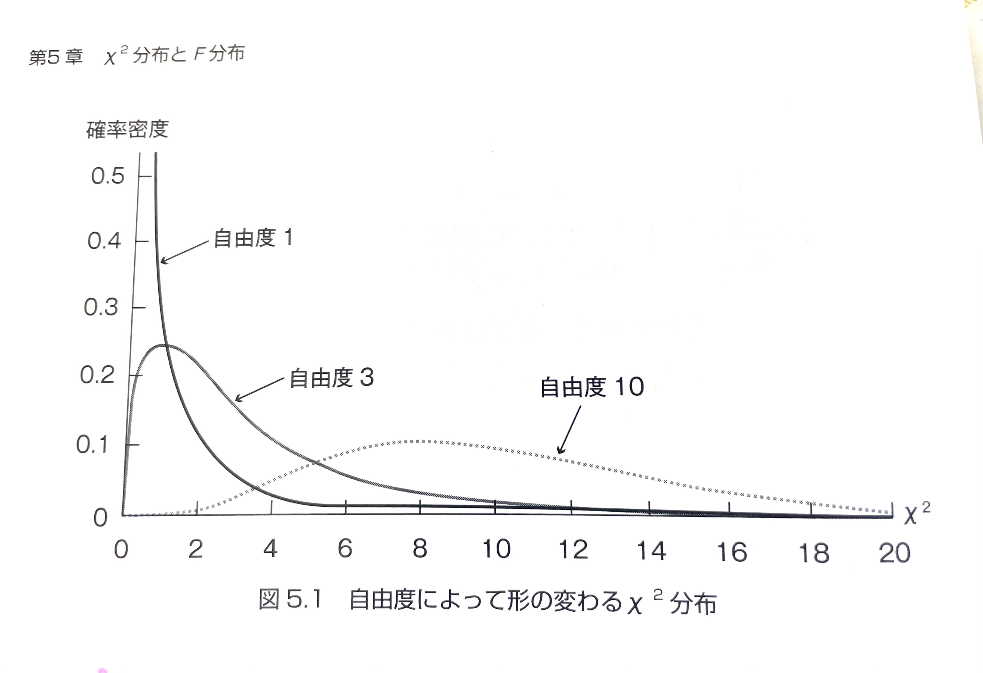
02
χ²検定
χ²検定(chi-square test)：χ²分布を利用する分析
χ²分布：各データの２乗の和 (=χ²値) が従う分布 ➡︎ 自由度によってグラフの形が変わる ➡︎ 自由度が大きくなると正規分布に近づく
【補足】自由度df：代表値や合計値がある時に自由に決められる数
実際のデータを表すものではなくデータの特徴を示す
m x n のクロス集計表では(m-1)x(n-1)
 | ○ | × | 合計
実験群 | 15 | 5 | 20
統制群 | 10 | 10 | 20
合計 | 25 | 15 | 40
https://service.nikkei-r.co.jp/glossary/chi-square-test / テキスト「入門統計学」/ https://best-biostatistics.com/contingency/degree-freedom.html

Slide 5
03
1変量のχ²検定（適合度の検定）
1変量のχ²検定（適合度の検定）：得られたデータが特定の分布（理論値）に適合しているか
ある質問に対して、5名が「はい」15名が「いいえ」と答えた この時、「はい」より「いいえ」の人の方が有意に多いと言えるか？ ➡︎ 理論値（はい50%, いいえ50%）に適合していない？（p<.05 = 理論値とは適合していない）
使う関数
factor( )：順序なし因子（名義尺度の形式）に変換
str() : データフレームの中身を表示 （← RStudio 右上でも確認できる）
labels=c(‘ラベル名1’, ‘ラベル名2’,…)：ラベルをつける（元のデータが小さい順に）
table( )：要素ごとの数を数えて、カテゴリ別に表にする
chisq.test( )：χ²検定
pie( )：円グラフの作成

Slide 6
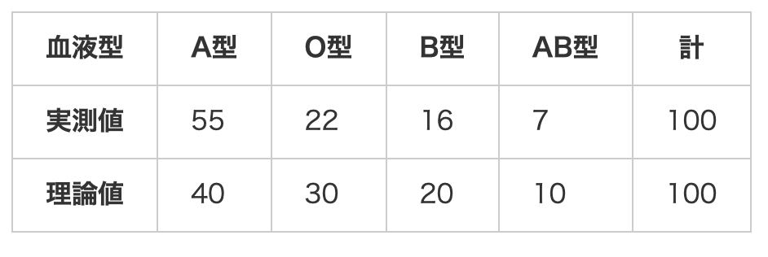
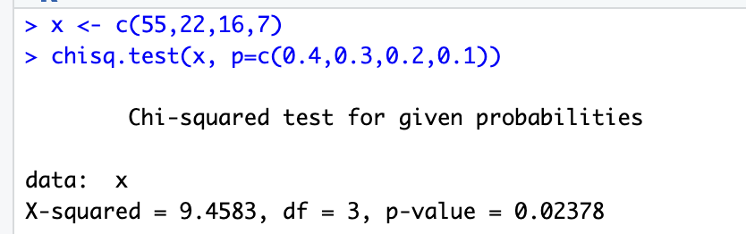
03
1変量のχ²検定（適合度の検定）
理論値を指定して適合度の検定を行う場合
日本人の血液型の分布はA型が40%、O型が30%、B型が20%、 AB型が10%であるとされる。今回得られた100人のデータは、 この日本人の血液型分布と同じと言えるか？
chisq.test( )で期待値を指定 p=c( )で直接入力することができる ※ 合計が1になる割合の形で入力する
https://bellcurve.jp/statistics/course/9494.html

Slide 7
04
2変量のχ²検定（独立性の検定）
2変量のχ²検定（独立性の検定）：各要因は互いに独立している（関係がない）か
ある質問を男子20名、女子20名に対して行った。この質問に対する回答の性別による違いは有意であると言えるか？ ➡︎ 2つの要因（回答＆性別）は独立でない？（p<.05 = 独立でない）
使う関数
table( )：data$見出し で使用する列を指定できる
chisq.test( )：χ²検定
matrix( )：行列を作る、nrow= 行の数（縦）、ncol=列の数（横）
rownames( )：行ラベル（上から順に入力）
colnames( )：列ラベル（左から順に入力）
Notes:
Character は順序つき（分析には問題なし）

Slide 8
04
2変量のχ²検定（独立性の検定）
独立性の検定の注意点：χ²値をχ²分布に当てはめて得られる近似した確率 ➡︎ データ数が少ないと正しい値が求められない ➡︎ フィッシャーの直接確率検定（Fisher‘s exact test）
度数が0のセルがある
度数が5以下のセルが、セル全体の20%以上
周辺度数に10以下のものがある
使う関数
fisher.test( )：フィッシャーの直接確率検定

Slide 9
05
マクネマー検定（対応のあるデータ）
マクネマー検定：対応のある２値データについて、2つの結果に差があるか ➡︎ 被験者内要因、介入前後の比較など
子どもに「ゆるす」「ゆるさない」の2種類のストーリーを読み聞かせた。各ストーリーにおいて、主人公は違反者と「一緒に遊ぶ」「別々に遊ぶ」のどちらだと思うか尋ねた。ストーリーによって、児の選択が変わったと言えるか？
使う関数
mcnemar.test( )：マクネマー検定
correct= ：イェーツの補正、サンプル数が小さい時は補正を行う（=T）

Slide 10
06
練習問題
ある幼稚園で、子ども200名（男児 100名、女児 100名）に3種類のおもちゃ（A, B, C）の中から どれで一番遊びたいかを選択させた。
この質問に対する回答と 児の性別に有意な関連は見られるか？
データの読み込み （データ： chap4practice.csv）
データ型の確認
表の作成（※ csvファイルには ID, gender, choiceについてのデータが含まれています）
検定手法の選択
※ 実際には この後に多重比較が必要
Notes:
母数＝母集団が持つ固有の統計量
比率は四則全部できる、間隔は足しひきはできるけどかけわりできない

